Slide 1

AI
-shiteru
Waranthorn Chansawang, Tham Wasansaerekul Yapar Winwan, Jiranan Apikusalophakorn
Notes:
Waranthorn Chansawang, Tham Wasansaerekul Yapar Winwan, Jiranan Apikusalophakorn

Slide 2
AI
shiteru
Notes:
หากสินค้าที่วางอยู่ในร้านค้าหมดลง เราจะรู้ได้อย่างไรหากไม่ต้องการเดินไปตรวจเช็ค

Slide 3
?
AI
shiteru
Notes:
จะเป็นไปได้หรือไม่ ถ้าจะมีระบบช่วยแจ้งเตือนจำนวนสินค้าที่ใกล้จะหมดให้กับพนักงานในร้านค้า

Slide 4
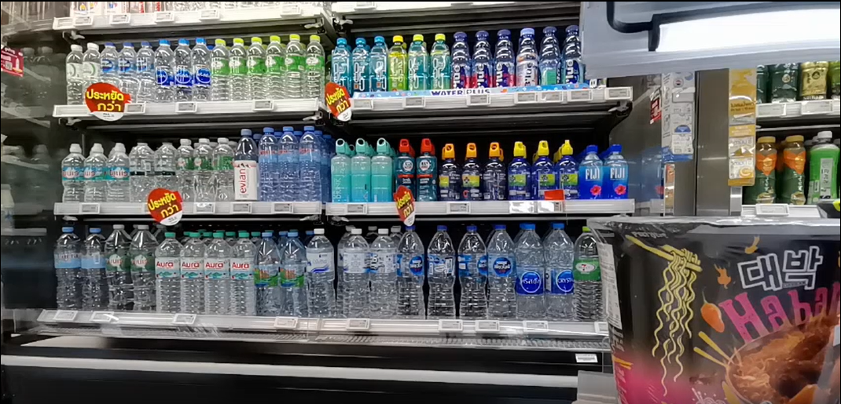
OBJECT DETECTION
AI
shiteru
Notes:
ดังนั้นการนำ image detection และ image counting มาประยุกต์ใช้ในการตรวจสอบสินค้าจะสามารถแบ่งเบาภาระงานของพนักงานได้

Slide 5
AI
shiteru
OBJECT DETECTION
Stock report
Media file
Notes:
โดย image detection คือการระบุและแยกแยะชนิดของสิ่งของในภาพ โดยจากโจทย์ที่เราได้รับคือให้detectขวดน้ำดื่มทั้งหมด10แบบบนชั้นวางของ

Slide 6
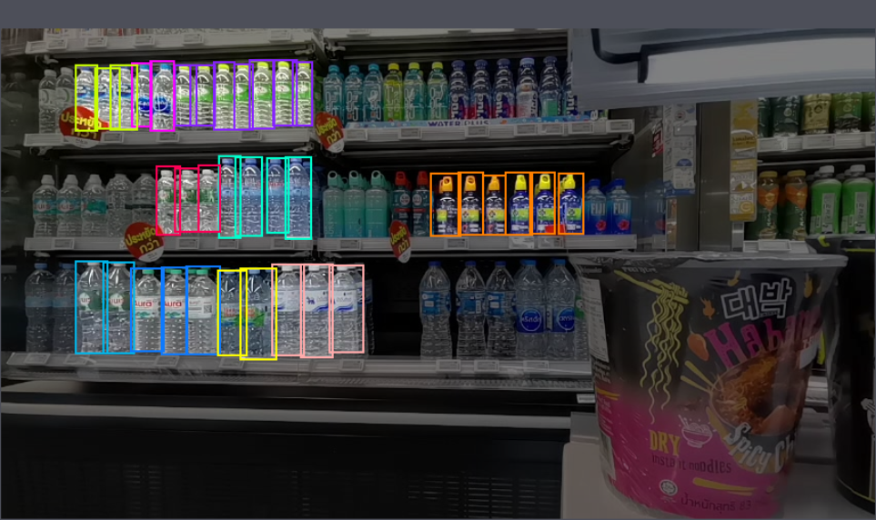
OBJECT DETECTION
AI
shiteru

Slide 7
AI
shiteru
OBJECT DETECTION
The approaches towards object counting can be roughly categorized into three categories : regression-based approach, density-based approach, and detection-based approach.

Slide 8
AI
shiteru
NO EXPERIENCE
with Object Dection & Pytorch
Notes:
เคยทำพวก image classification ด้วย keras กับ tensorflow มาก่อน pytorch ไม่เคยลอง ถือว่าเป็นครั้งแรกที่ลองทำครับ

Slide 9
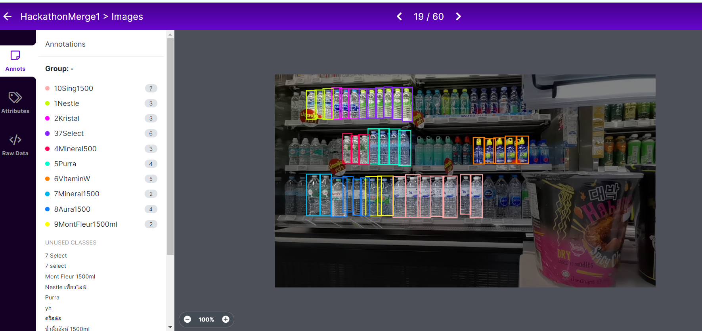
Label
AI
shiteru

Slide 10


AI
shiteru
Programming Language & Library
Python
Pytorch

Slide 11
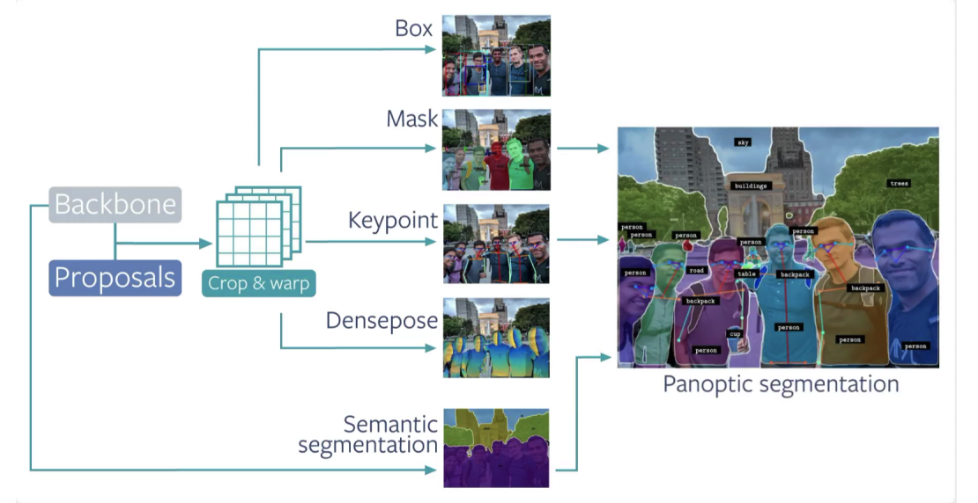
Detectron2
AI
shiteru
Faster RCNN

Slide 12
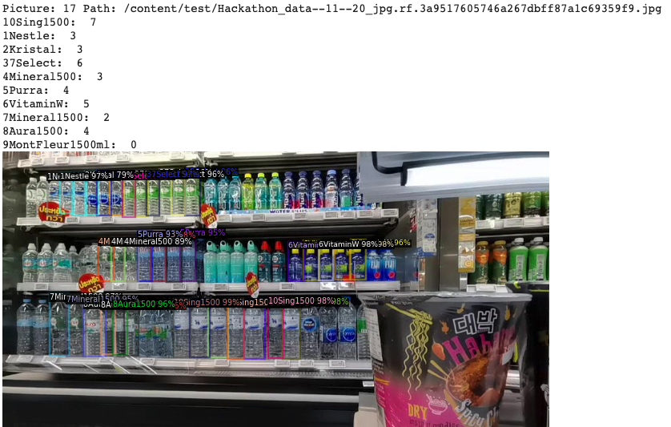
Modify Detectron2
AI
shiteru

Slide 13

Bounding box size clustering
AI
shiteru
Row 1
Row 2
Row 3
Notes:
ขนาดของ bounding box มีขนาดที่แตกต่างกันตามความลึกแต่ละแถว ยิ่งอยู่หน้ายิ่งใหญ่

Slide 14
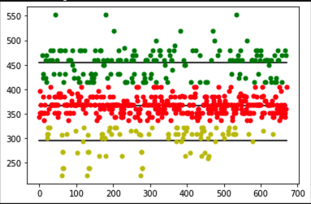
Bounding Box Size Clustering
AI
shiteru
Notes:
เอามาทำ clustering กันเพื่อแยกเป็น group 3 group

Slide 15




Pipeline
AI
shiteru
Not finished
if ROW == 1 -> num * 3
Object Detection and count
Classify ROW
Train
if ROW == 2 -> num * 2
Training set
Validation set
Test set
if ROW == 3 -> num * 1
Modified Detectron2

Slide 16
Future plan
AI
shiteru
Object Detection and count
Ensemble
Modified Detectron2
To solve each model’s problems
Single Shot Detector
.
.
.
Architecture X
Notes:
เพื่อแก้ข้อบกพร่องของแต่ละโมเดล

Slide 17
AI
shiteru

